Slide 1
बहुभाषी विज्ञान की सुबह
सिकंदरिया की लाइब्रेरी
Notes:
बहुभाषी विज्ञान की सुबह । अलेक्जेंड्रिया की लाइब्रेरी रॉन LaPorte मूल फ़ाइल द्वारा व्याख्यान पर उपलब्ध http://www.pitt.edu/~super7/56011-57001/56121.ppt
अन्य 50 + भाषाओं में इस व्याख्यान का अनुवाद प्राप्त करने के लिए, डाउनलोड करें
Microsoft प्रस्तुति अनुवादक (पॉवर पॉइंट ऐड-इन) जो संपूर्ण प्रस्तुति को ६० से अधिक भाषाओं में अनुवादित करते है और इंहें डाउनलोड किया जा सकता है:
https://microsofttranslator.uservoice.com/knowledgebase/articles/1159792-presentation-translator-how-do-i-use-this-to-tra
छवियों में पाठ का अनुवाद नहीं प्रस्तुति में शामिल है, लेकिन आप उंहें अंय अनुवादक Apps के रूप में अनुवाद कर सकते है
गूगल अनुवादक अनुप्रयोग:
https://play.google.com/store/apps/details?id=com.google.android.apps.translate&hl=en

Slide 2
बीए Serageldin अनुसंधान विधि पुस्तकालय
> १,०००,००० ईमेल
१४,००० अनुसंधान विधि पुस्तकें
६०,०००,००० छात्रों को पढ़ाने
दुनिया का सबसे बड़ा अनुसंधान विधि पुस्तकालय
दुनिया का सबसे बड़ा वैज्ञानिक पावरपॉइंट लाइब्रेरी
दुनिया के वैश्विक स्वास्थ्य और अनुसंधान विधियों का सबसे बड़ा शिक्षक
बहुभाषी विज्ञान के डेवलपर्स
Notes:
बीए Serageldin अनुसंधान विधि पुस्तकालय
> १,०००,००० ईमेल
१४,००० अनुसंधान विधि पुस्तकें
६०,०००,००० छात्रों को पढ़ाने
दुनिया का सबसे बड़ा अनुसंधान विधि पुस्तकालय
दुनिया का सबसे बड़ा वैज्ञानिक पावरपॉइंट लाइब्रेरी
दुनिया के वैश्विक स्वास्थ्य और अनुसंधान विधियों का सबसे बड़ा शिक्षक
बहुभाषी विज्ञान के डेवलपर्स

Slide 3
प्रकाशनों का 3% से
विकासशील देशों
विश्व की जनसंख्या का ८०%
प्रकाशन
जनसंख्या
वैज्ञानिक इक्विटी की आवश्यकता
Notes:
प्रकाशनों का 3% से
विकासशील देशों
विश्व की जनसंख्या का ८०%
वैज्ञानिक इक्विटी की आवश्यकता

Slide 4
समस्या
दुनिया में ६५०० भाषाएं
1 विज्ञान की भाषा (हिंदी)
Notes:
समस्या
दुनिया में ६५०० भाषाएं
1 विज्ञान की भाषा (हिंदी)
"भाषा अवरोधों"

Slide 5
कल्पना ज्ञान से अधिक महत्वपूर्ण है । अल्बर्ट आइंस्टीन
के रूप में एक ही उदाहरण के लिए, एक बहुत ही... रूसी
الخيال أكثر أهمية مفالمعرفةअरबी
想象力比知识更重要 चीनी
L ' कल्पना est प्लस महत्वपूर्ण que ला कॉन्नाइसेंस (फ्रेंच)
१०३ भाषाओं के लिए बटन का अनुवाद करें
Notes:
कल्पना ज्ञान से अधिक महत्वपूर्ण है । अल्बर्ट आइंस्टीन
१०३ भाषाओं के लिए बटन का अनुवाद करें
कैसे अपनी वेबसाइट के लिए अनुवाद बटन बनाने के लिए http://www.pitt.edu/~super1/How%20to%20create%20Multilingual%20Translation%20Button.htm

Slide 6
"शीर्षक VI के नागरिक अधिकार अधिनियम १९६४ की संघीय वित्तीय सहायता के प्राप्तकर्ताओं के साथ पात्र व्यक्तियों द्वारा उनके कार्यक्रमों, सेवाओं, और गतिविधियों बनाने के लिए उचित कदम उठाने की आवश्यकता है सीमित अंग्रेजी प्रवीणता"
Notes:
सीमित अंग्रेजी प्रवीणता (एलईपी)
"शीर्षक VI के नागरिक अधिकार अधिनियम १९६४ की संघीय वित्तीय सहायता के प्राप्तकर्ताओं के साथ पात्र व्यक्तियों द्वारा उनके कार्यक्रमों, सेवाओं, और गतिविधियों बनाने के लिए उचित कदम उठाने की आवश्यकता है सीमित अंग्रेजी प्रवीणता"

Slide 7
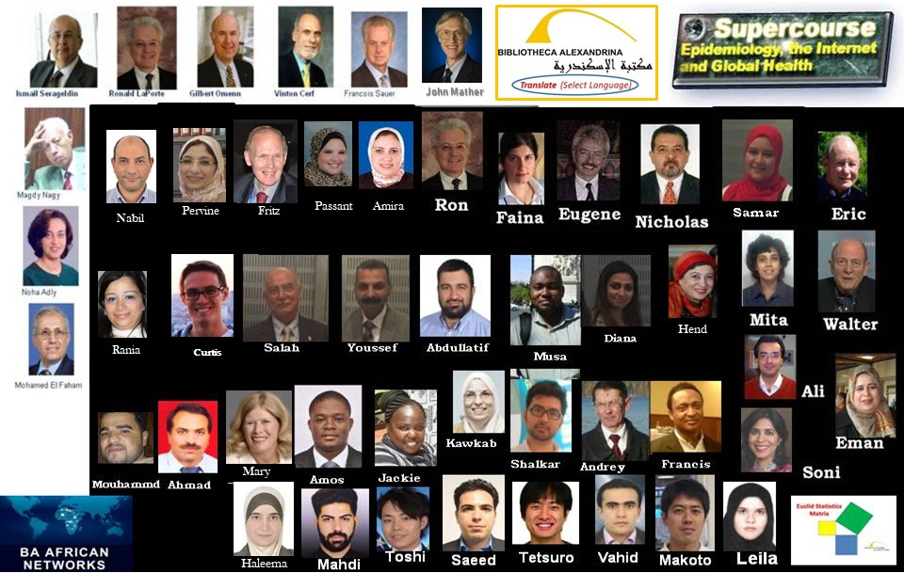
टीम ग्रंथप्रावरक एलेक्जेंद्रना
Notes:
टीम ग्रंथप्रावरक एलेक्जेंद्रना
यह केवल एक उल्लेखनीय वैश्विक टीम के साथ किया जा सकता है । मिस्र, भारत, ईरान, जापान, केंया, कजाखस्तान, मेक्सिको, नाइजीरिया, अमेरिका और कई अंय देशों के विशेषज्ञों ने ऐसा करने में खड़ा किया । इन अद्भुत लोगों को अपना समय और प्रयास दान करने के लिए असंभव हो ।
"यह हमेशा असंभव लगता है जब तक यह किया जाता है" (मंडेला)
"कभी विश्वास है कि कुछ लोगों की देखभाल दुनिया को बदल नहीं सकते हैं । के लिए, वास्तव में, कि सब जो कभी है "(मीड)
सुपरकोर्स प्रोजेक्ट- www.pitt.edu/~super1
साइंस सुपरकोर्स- ssc.bibalex.org
सेंट्रल एशियन जर्नल ऑफ ग्लोबल हेल्थ- cajgh.pitt.edu
अनुसंधान के तरीके Alexandria के पुस्तकालय- http://ssc.bibalex.org/helpdesk/introduction.jsf
ग्रंथप्रावरक एलेक्जेंद्रना (BA) अफ्रीकी नेटवर्क- http://afn.bibalex.org/GeneralPortal.aspx
यूक्लिड का सांख्यिकीय मैट्रिक्स- http://www.pitt.edu/~super1/ResearchMethods/StatisticsMatrix.htm
Serageldin-यूक्लिड लाइब्रेरी- http://www.pitt.edu/~super1/ResearchMethods/SerageldinEuclidLibrary.htm
BAIFA संसाधन साझा सेवा- https://bibalex.org/baifa/en/page/resourcesharingservice#BA Serageldin पुस्तकालय
Google अनुवाद- https://translate.google.com/
माइक्रोसॉफ्ट ट्रांसलेटर- https://www.microsoft.com/en-us/translator/
बहुभाषी सुपरकोर्स- www.pitt.edu/~super1/MultilingualSupercourse.html

